Slide 1
Зупинка кровотечі

Slide 2
Кровотеча
Кровотеча — це витікання крові із кровоносних судин при порушенні їхньої цілісності.
Причиною кровотечі може бути ушкодження судин внаслідок травмування (укол, поріз, удар). Розрізняють кровотечі зовнішні й внутрішні (кров виливається із внутрішніх органів в оточуючі їх тканини чи порожнини). Інтенсивність кровотечі залежить від кількості ушкоджених судин, їх калібру, виду ушкодженої судини (артерія, вена, капіляр), рівня артеріального тиску, стану системи, що згортає кров.

Slide 3
Класифікація
Артеріальна кровотеча
При даному виді кровотеч кров яскраво-червоного кольору, викидається з рани сильним пульсуючим струменем. Ця кровотеча найнебезпечніша і дуже інтенсивна. В такій ситуації зупинити кров можна тільки способом накладання джгута вище місця поранення. Варто не забувати про те, що під джгут необхідно підставити шматок м`якої тканини, щоб попередити пошкодження шкірного покриву та обов`язково занотувати аркуш з точно вказаним часом (год. хв.). Влітку (при високій температурі повітря)час тримання джгуту у нерухомому положенні може досягати 1,5 - 2 год. Після закінчення можливого часу джгут необхідно поступово відпустити і через 5 хв. за необхідності накласти знову на повторний час (якщо кровотеча відновлюється). Взимку (при низьких температурах повітря) максимальна тривалість накладання джгуту може сягати до 1 год. Звільнення від джгуту проводимо таким же чином, як і у першому випадку.

Slide 4
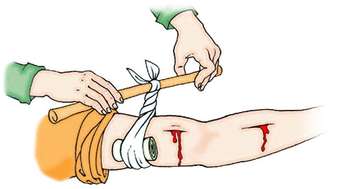

Slide 5
Венозна кровотеча
При даному виді кровотеч кров, темно-вишневого кольору, витікає менш інтенсивно, рідко носить загрозливий характер. Однак потрібно пам'ятати, що при пораненні вен шиї і грудної клітки є небезпека виникнення в судинах негативного тиску підчас глибокого вдиху. Пухирці повітря, проникаючи з потоком крові в серце, можуть викликати повітряну емболію — закупорку серця і кровоносних судин та стати причиною смерті. В даній ситуації припинити кровотечу можна способом накладання джгута нижче місця поранення. Методика накладання джгута така ж сама, як і при його накладанні у випадку артеріальної кровотечі.

Slide 6
Капілярна кровотеча
Даний тип кровотеч спостерігається при неглибоких порізах шкіри. Завдяки зсіданню крові капілярна кровотеча припиняється самостійно. Варто лише використати певні антисептичні засоби чи засоби з вмістом спирту для дезінфекції ушкодженої ділянки покриву.

Slide 7
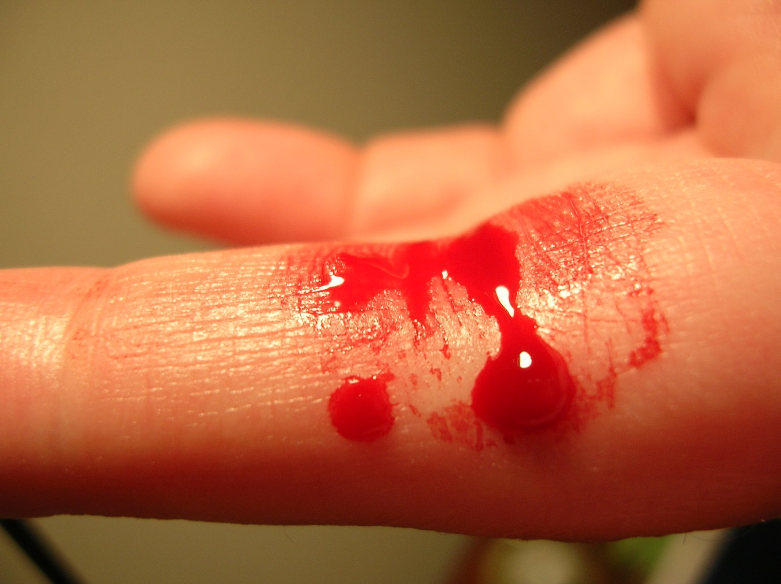

Slide 8
Паренхіматозна кровотеча
Паренхіматозна кровотеча(внутрішня) виникає в разі пошкодження печінки, нирок, селезінки і завжди небезпечна для життя. Самостійної зупинки кровотечі майже ніколи не відбувається. У деяких випадках кровотеча може стати небезпечною не через кількість крові, яка витікає з ушкодженої судини, а внаслідок того, що кров викликає стискування життєво важливих органів. Так, скупчення крові в ендокарді може привести до стискування серця (тампонаді) та його зупинці, а скупчення крові в порожнині черепа приведе до стиснення мозку й смерті. При крововиливах у міжтканеві простори утворюються гематоми. Кровотечі небезпечні тим, що зі зменшенням кількості циркулюючої крові погіршується діяльність серця, що в свою чергу, знижує постачання киснем життєво важливі органи (мозок, нирки, печінку). Це прискорює розвиток термінальних станів.

Slide 9
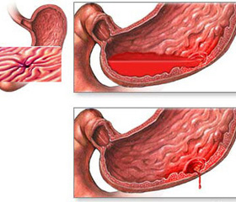

Slide 10
Дякую за увагу!!!

